Slide 1
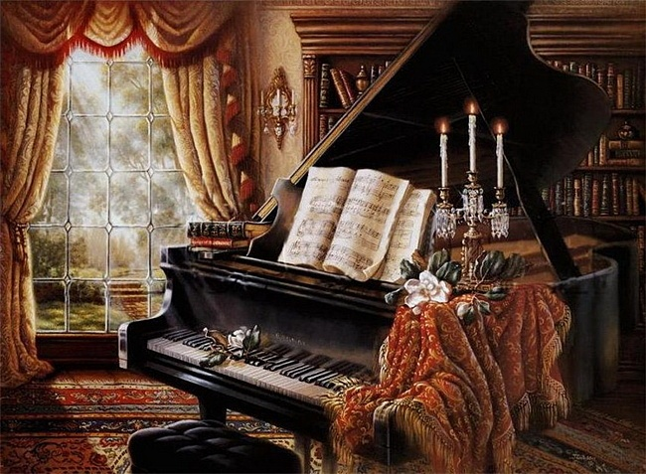
Композитор, ищущий неизвестности
ИИЦ – Научная библиотека представляет виртуальную выставку
к 185-летию со дня рождения А.П. Бородина

Slide 2
«Самобытный композитор, один из создателей русского симфонизма», «первоклассный химик, которому многим обязана химия», «основатель женских врачебных курсов», «опора и друг учащихся» – эти слова принадлежат современникам Александра Порфирьевича Бородина (1833 – 1887), который действительно был и гениальным композитором, и выдающимся ученым–химиком, и видным педагогом, и неутомимым просветителем, и энергичным общественным деятелем. Композитором, ищущим неизвестности, как не раз называл себя Бородин. И правда, известности он не искал. Слава сама нашла его – и оказалась народной, живой, нескончаемой.

Slide 3
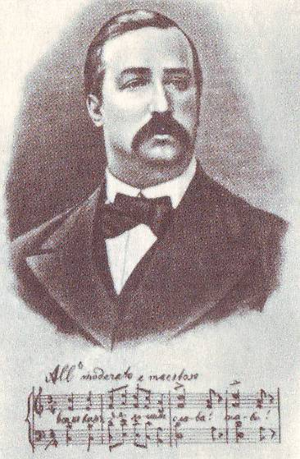
Две страсти владели Бородиным с детских лет: страсть к химии и страсть к музыке. Химия и музыка… Они всегда были рядом. Это удивительное сочетание поражало всех, кто соприкасался с личностью Бородина . Химики жаловались, что музыка отвлекает Бородина от науки, а товарищи по искусству сетовали на то, что наука не дает ему заниматься музыкой. И все–таки как много он сделал!

Slide 4
Редкое сочетание научного и художественного мышления обусловили необычайную цельность натуры Бородина, и это качество в сочетании с присущими ему стойкостью в убеждениях, доброжелательностью, душевной деликатностью и личным обаянием неудержимо притягивало к нему людей, особенно учащуюся молодежь.
(1833 – 1887

Slide 5
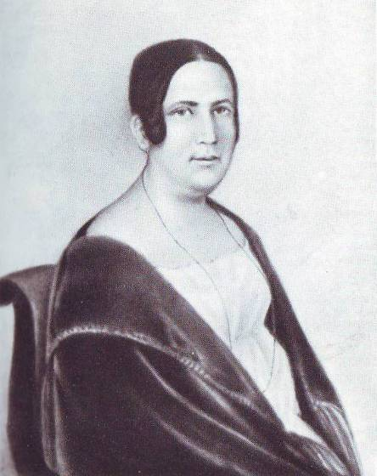
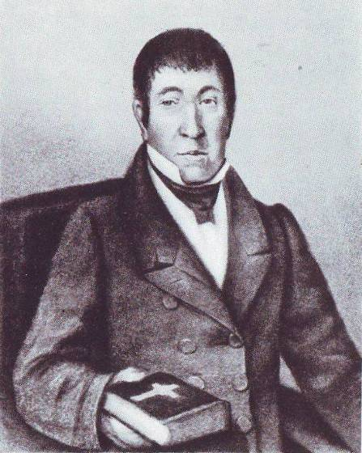
Лука Степанович Гедеанов, отец композитора
Авдотья Константиновна Антонова, мать композитора

Slide 6
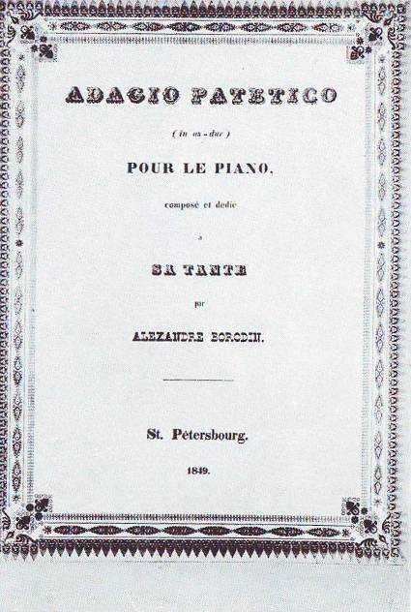
«Патетическое адажио» - первое изданное произведение
пятнадцатилетнего А.П. Бородина

Slide 7
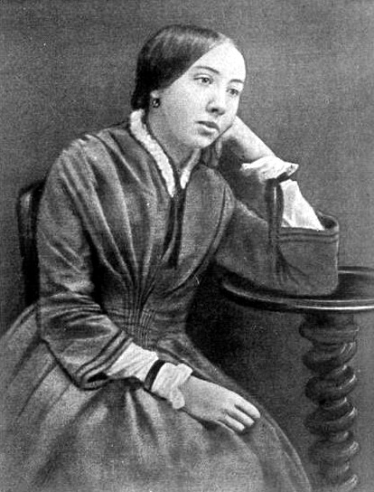
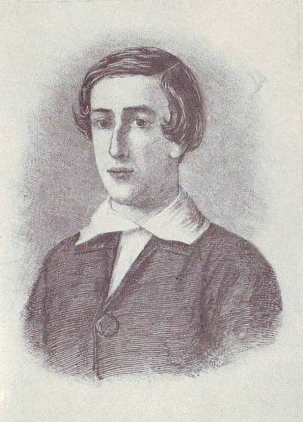
Екатерина Сергеевна Бородина – жена композитора
А.П. Бородин, 1847 г.

Slide 8
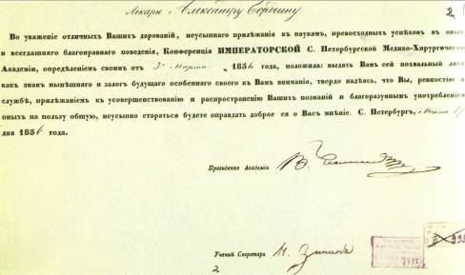
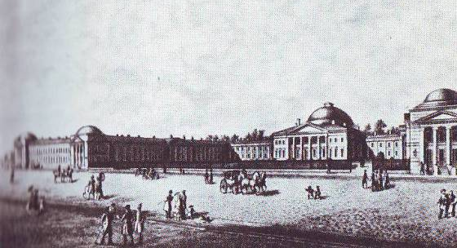
Похвальный лист, полученный А.П. Бородиным при окончании Медико-хирургической академии
Медико-хирургическая академия в Петербурге

Slide 9
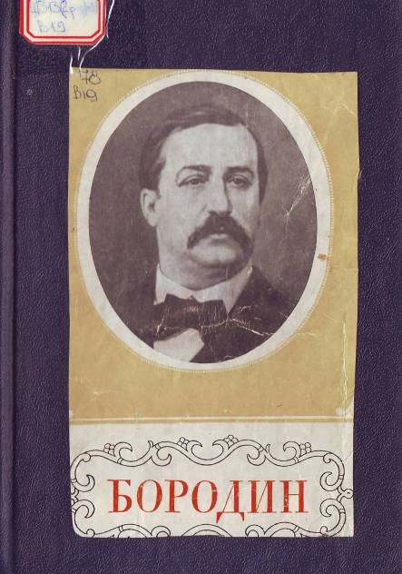
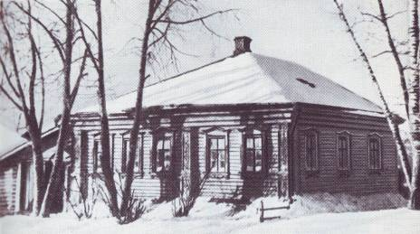
Дом в селе Давыдово (Владимирская область), где Бородин жил в 1877-1879г.г.

Slide 10
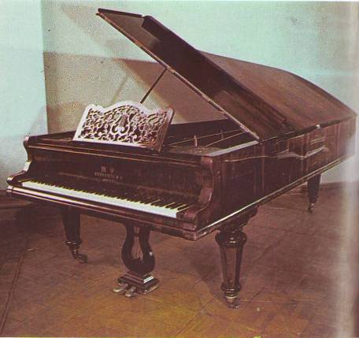
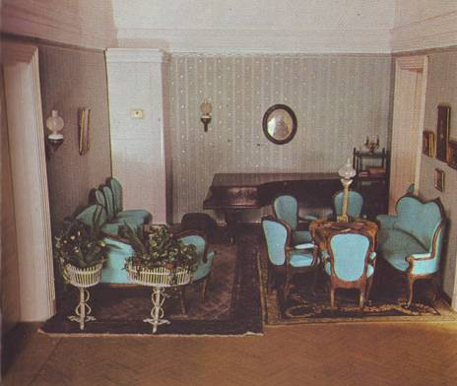
Рояль А.П.Бородина
Комната в квартире А.П.Бородина

Slide 11
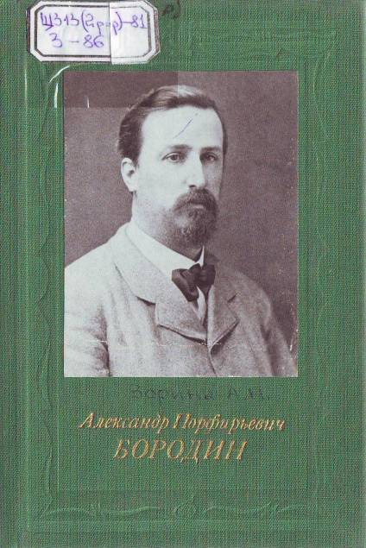

Slide 12
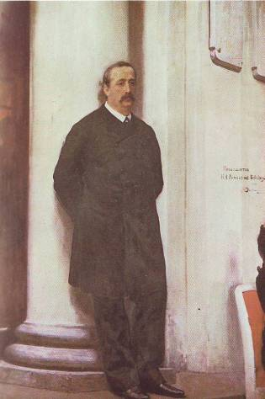
«…Человек, которого я так глубоко, так безмерно ценю и обожаю, которого, я считаю предназначенным для великого будущего. Мне кажется, если не теперь, то когда–нибудь впоследствии, это самое скажут многие другие»
В. В. Стасов о Бородине
И.Е.Репин. Портрет А.П.Бородина

Slide 13
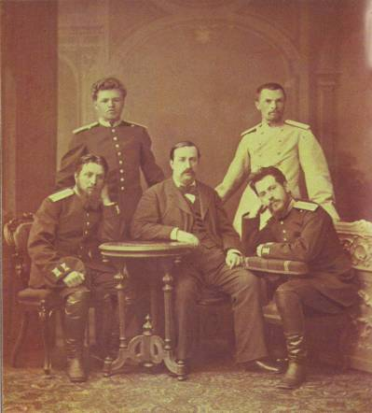
А.П. Бородин со своими учениками из Медико-хирургической академии

Slide 14
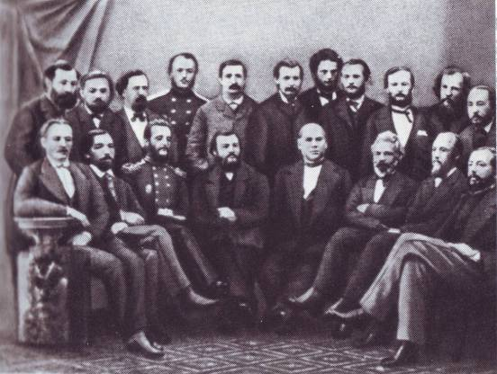
«Бородин стоял бы еще выше по химии, принес бы еще более пользы науке, если бы музыка не отвлекала его слишком много
от химии».
Д. И. Менделеев
Члены химической секции Первого съезда естествоиспытателей (Петербург, 1868 г.)

Slide 16
«КНЯЗЬ ИГОРЬ»
«Оригинальная, обаятельная музыка этой оперы не посрамилась перед несравненным поэтическим произведением, которое послужило ей сюжетом… все так цельно и законченно, так полно музыкального интереса, что внимание не ослабевает ни на минуту и впечатление остается неотразимое».
Н. Д. Кашкин, муз. критик, современник Бородина
об опере «Князь Игорь»

Slide 18
Богатырем русской музыки называют Бородина. Но нам он дорог не только как один из основоположников национально–героического, патриотического стиля русской музыки, не только как создатель высокохудожественных произведений: композитор сумел воплотить те черты характера, которые присущи нашему народу на протяжении всех времен.

Slide 19
« В музыке Бородина со всей полнотой раскрывается эмоциональное многообразие, богатство чувств нашего народа, которому равно доступны высокий героический порыв и лирически проникновенное любование природой, бранные подвиги и пиршественное веселье, сосредоточенная скорбь и лукавая усмешка».
В кн. : Бэлза, И. А. П. Бородин [Текст] / И. Бэлза. – М. : Музгиз, 1944. – с. 51

Slide 20
«Князя Игоря» Бородин писал на протяжении многих лет – с 1869 по 1887 год. Он умер, так и не закончив оперу. То немногое, что Бородину оставалось доделать, завершили по эскизам его друзья – Римский–Корсаков и Глазунов. В 1890 году «Князь Игорь» был поставлен на сцене.
Обложка первого издания оперы «Князь Игорь»

Slide 21
« Я глубоко убежден, что камерная музыка представляет одно из могучих средств для развития музыкального вкуса и понимания».
А. П. Бородин

Slide 22
«Эпическое спокойствие, плавность, простор, ширь и величие при колоссальном размахе творческой силы – наиболее характерная черта бородинской музыки».
Б.В.Асафьев

Slide 23
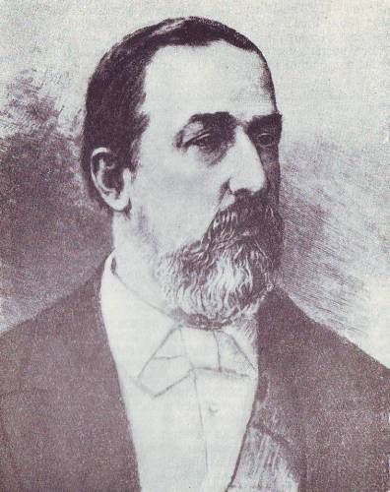
«Талант Бородина равно могуч и поразителен как в симфонии, так и в опере, и в романсе. Главные качества его – великанская сила и ширина, колоссальный размах, стремительность и порывистость, соединенная с изумительной страстностью, нежностью и красотой… Бородин «национален» в такой мере и могучести, как самые высокие композиторы русской школы».
В.В. Стасов, русский критик
А.П. Бородин в последние годы жизни

Slide 24
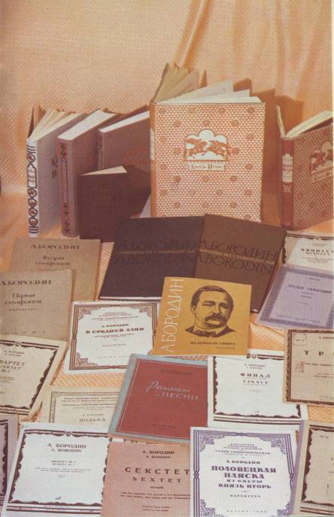
Сорок две научные работы, среди которых немало выдающихся, ряд впервые полученных химических соединений, прогремевшая на весь мир опера «Князь Игорь», могучие симфонии, большое число камерно–инструментальных и фортепианных произведений, романсы и песни, нередко на слова самого Бородина (он был и поэтом!), блестящие статьи о музыке и музыкантах – это неполный список того, что создал Бородин.

Slide 25
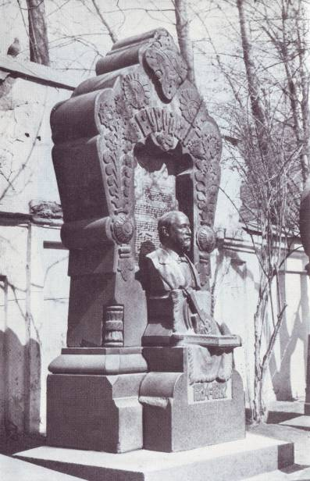
«Сколько ему досталось даров: и могучий разум ученого, и гений композитора, и литературное дарование. Ни одного таланта он не зарыл в землю, все развил и отдал своему народу, человечеству. Он был красив, добр, остроумен, всегда полон жизни и энергии. Он много сделал, но он мог бы сделать еще больше, если бы ему хватило времени…»
В кн. : Ильин, М. Александр Порфирьевич Бородин [Текст] / М. Ильин, Е. Сегал. – М. : Правда, 1989. – 480 с.
Надгробный памятник А.П. Бородину в Некрополе мастеров искусств в Санкт-Петербурге

Slide 26
СПИСОК ИСПОЛЬЗОВАННОЙ ЛИТЕРАТУРЫ
Бородин, А. П. Арии [Ноты] / А. П. Бородин. – М. : Музыка, 1982. – 54 с.
Бородин, А. П. Избранные романсы и песни [Ноты] / А. П. Бородин. – М. : Музыка, 1990. – 31 с.
Бородин, А. П. «Князь Игорь»: оперное либретто [ Текст] / А. П. Бородин. – М. : Музыка, 1965. – 95 с.
Бородин, А. П. Князь Игорь [Ноты] : клавир / А. П. Бородин. – М. : Музгиз, 1962. – 405 с.
Бородин, А. П. Князь Игорь [Ноты] : муз.-лит. композиция / А. П. Бородин. – М. : Музыка, 1988. – 48 с.
Бородин, А. П. Маленькая сюита [Ноты] / А. П. Бородин. – М. : Музыка, 1971. – 28 с.
Бородин, А. П. Романсы [Ноты] / А. П. Бородин. – Л. : Музыка, 1987. – 39 с.
Бородин, А. П. Романсы и песни [Ноты] /А. П. Бородин.– М. : Музыка, 1967. – 59 с.
Бородин, А. П. Фальшивая нота [Ноты] / А. П. Бородин. – Л. : Музыка, 1990. – 4 с.
Бэлза, И. А. П. Бородин [ Текст] / И. Бэлза. – М. : Музгиз, 1944. – 54 с.
Василенко, С. Александр Порфирьевич Бородин [ Текст] / С. Василенко. – Л. : Музгиз, 1959. – 107 с.

Slide 27
Головинский, Г. Князь Игорь А. П. Бородина [ Текст] / Г. Головинский. – М. : Музыка, 1980. – 80 с.
Дианин, С. А. Бородин [ Текст] / С. А. Дианин. – М. : Музгиз, 1960. – 403 с.
Добровенский, Р. Композитор, ищущий неизвестности: повесть о Бородине [ Текст] / Р. Добровенский. – М. : Музыка, 1978. – 128 с.
Зорина, А. П. Александр Порфирьевич Бородин [ Текст] / А. П. Зорина. – М. : Музыка, 1988. – 189 с.
Ильин, М. Александр Порфирьевич Бородин [ Текст] / М. Ильин, Е. Сегал. – М. : Правда, 1989. – 480 с.
Кремлев, Ю. А. П. Бородин [ Текст] / Ю. А. Кремлев. – Л. : Ленинградская филармония, 1934. – 84 с.
Оперные либретто [ Текст] / ред.-сост. В. А. Панкратова, Л. В. Полякова. – М. : Музыка, 1971. – 591 с.
Попова, Т. Бородин [ Текст] / Т. Попова. – М. : Музгиз, 1953. – 222 с.
Ремезов, И. А. П. Бородин [ Текст] / И. Ремезов. – М. : Музгиз, 1958. – 118 с.
Рзянкина, Т. «Князь Игорь» – опера А. Бородина [ Текст] / Т. Рзянкина. – М. : Музыка, 1975. – 32 с.
Соловцова, Л. Камерно–инструментальная музыка А. П. Бородина [ Текст] / Л. Соловцова. – М. : Музгиз, 1952. – 76 с.
Сохор, А. Александр Порфирьевич Бородин [ Текст] / А. Сохор. – М. : Советский композитор, 1959. – 38 с.

